Slide 1













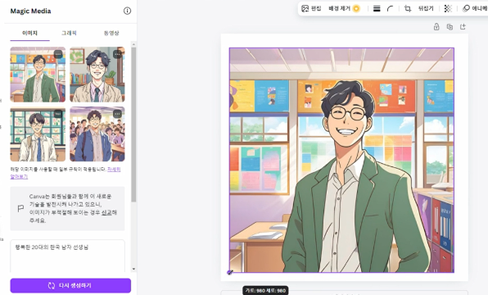
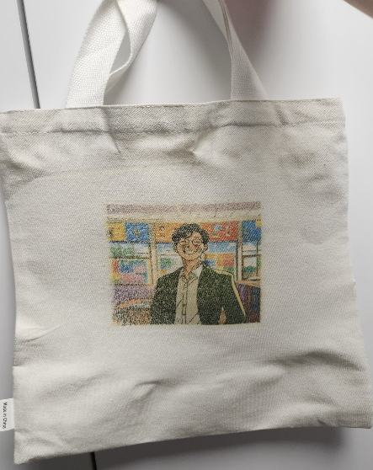
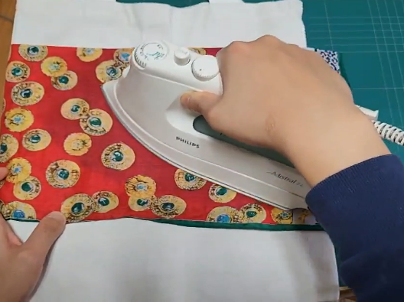


AI를 이용해 나만의 에코백 꾸미기
AI로 나를 표현하는 이미지를 생성하고 열전사지를 이용하여 에코백 꾸미기를 할 수 있다.
미술, 실과
초등 5~6학년
업무 담당 장학사가 유튜브 업로드 후 입력 예정
열전사지, 다리미
• (디자인) 캔바의 Magic Design(AI그리기) 기능을 활용하여 ‘나’를 표현하는
이미지 생성하기
• (제작) 열전사용지에 출력 후 에코백에 두고, 손수건 위로 다려주기
• (공유) 자신이 디자인한 에코백을 들고 다니며 캠페인 활동 가능
▸ 인쇄용 디자인은 좌우반전으로 이미지를 뒤집어 주어야 똑바로 찍힌다.
▸ 다리미는 고온으로 3분간 다리면 선명하게 인쇄된다.
▸ 열전사지는 잉크젯, 레이저 용이 따로 있으며 밝은색, 짙은색 용이 따로 있으니 에코백에 맞게
주문한다.
▸ 열전자시의 노란색 줄 부분이 그림의 뒷면에 나오도록 인쇄한다.

Slide 2




1. 나를 표현하는 문구(AI 프롬프트)를 작성해봅시다.
(예) | 기린을 닮은 행복한 20대 남자 선생님
캔바의 이미지 설명란에 입력할 문구
2. AI로 생성된 이미지를 바탕으로 예상되는 에코백의 디자인을 그려봅시다.

